Slide 1
Курсовой проект Разработка мобильного приложения «Виртуальная арт-галерея» Модуль администрирования
Федеральное государственное бюджетное образовательное учреждение высшего образования
«Владимирский государственный университет
имени Александра Григорьевича и Николая Григорьевича Столетовых»
Кафедра информационных систем и программной инженерии
Выполнила: студентка гр. ИСТ-122
Жминьковская М.А.
Приняла: ст. преп. каф. ИСПИ
Данилов В.В.
Владимир, 2025

Slide 2
Введение
С развитием цифровых технологий и их активным внедрением в различные сферы жизни, искусство претерпевает значительные изменения. Одной из ключевых тенденций является переход к виртуальным форматам взаимодействия с произведениями искусства, что особенно актуально в условиях глобализации и развития удаленных коммуникаций. Создание виртуальных арт-галерей становится важным инструментом для популяризации искусства, расширения аудитории и предоставления пользователям доступа к культурному наследию, независимо от их географического положения.

Slide 3
Цель и задачи
Целью данного курсового проекта является разработка мобильного приложения «Виртуальная арт-галерея», модуль «Администрирование».
Задачи для достижения цели:
1. Анализ предметной области, функциональная декомпозиция системы, требования к системе, обзор аналогов;
2. Проектирование мобильного приложения, разработка модели данных;
3. Реализация программной системы с использованием заданных технологий, разработка своего API и использование стороннего API;
4. Разработать сценарии тестирования приложения;
5. Развернуть мобильное приложение в магазине приложений;
6. Оформить документацию по разработанному приложению.

Slide 4
Описание предметной области
Для художников необходимо иметь платформу, на которой можно размещать собственные работы с целью получения известности или поиска работодателя. Представителям компаний, в чьи ряды требуется графический художник той или иной специальности, важно иметь на руках портфолио кандидата, и именно платформы с графическими публикациями не только упрощают поиск, но и дают доступ к работам и ценам на услуги художника.

Slide 5
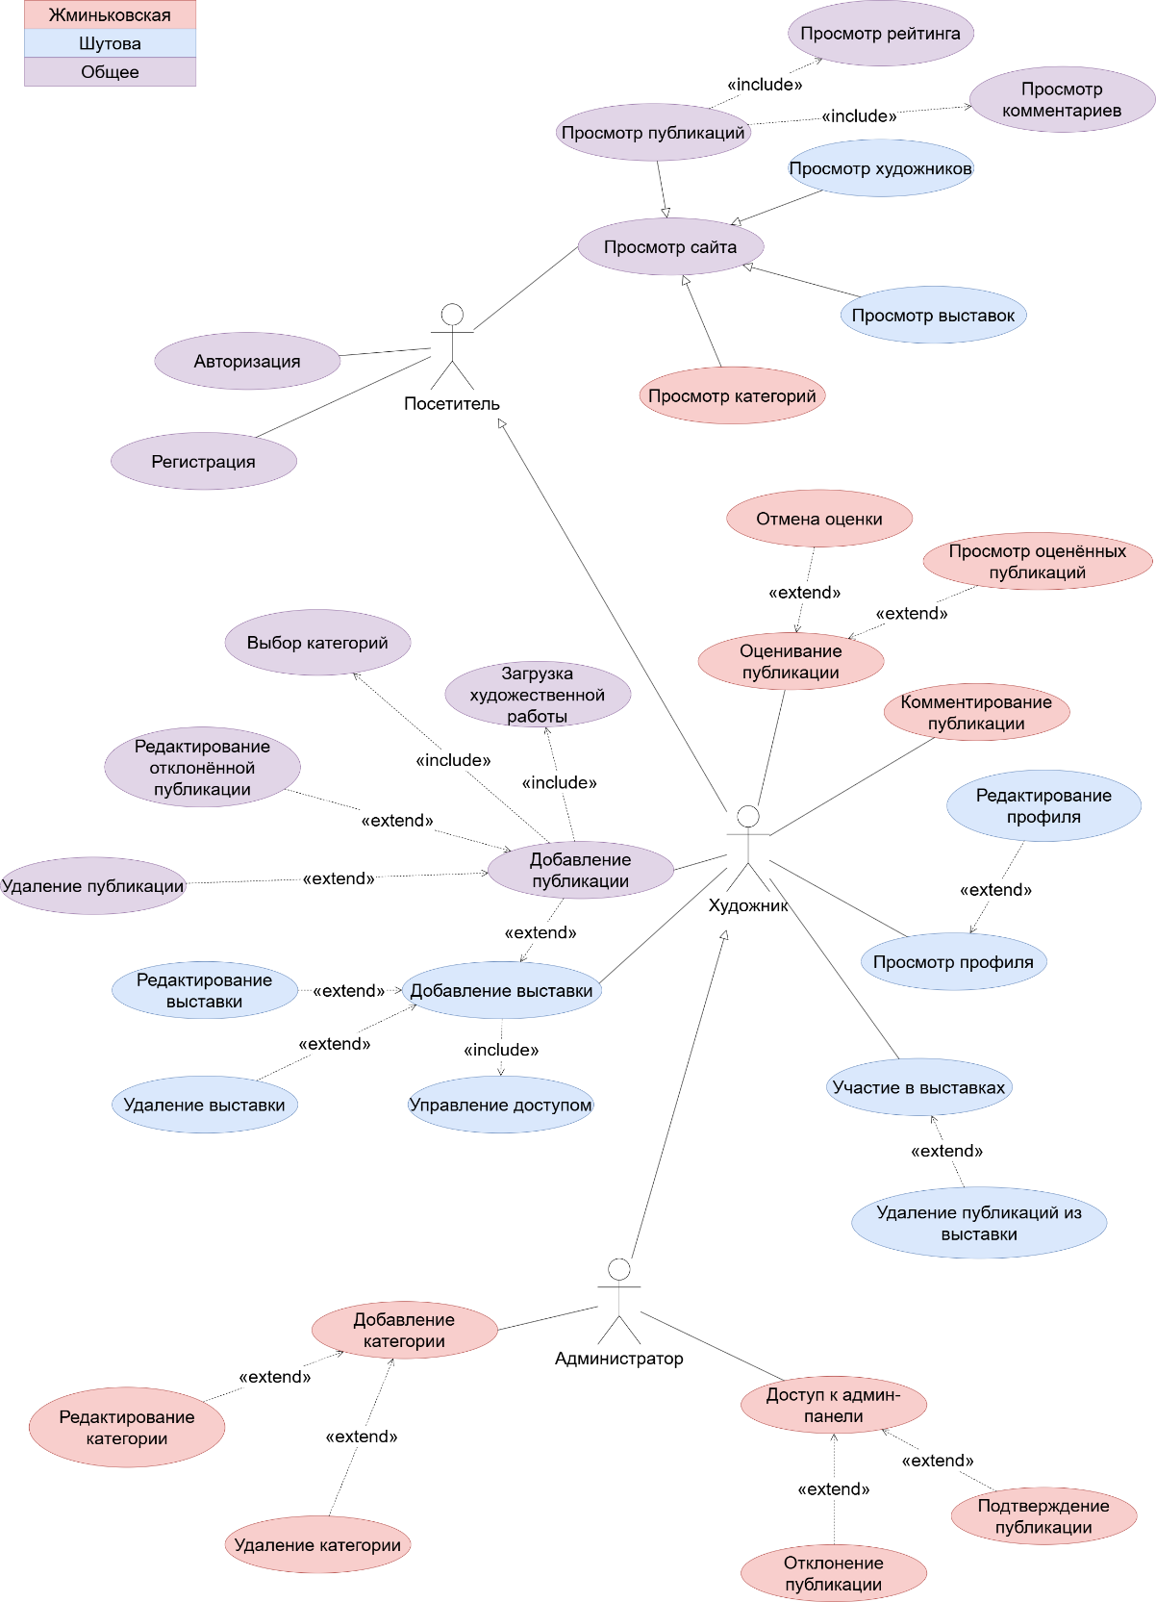
Функциональные требования
Модуль «Администрирование». Процессы: управление категориями, модерация публикаций, оценивание и комментирование публикаций.

Slide 6
Нефункциональные требования
Производительность
Загрузка данных: ≤ 2 сек. (4G)
Отклик UI: ≤ 100 мс
Память: ≤ 250 МБ
Нагрузка: ~100 одновременных пользователей
Надежность
Доступность: 99% в месяц
Восстановление: ≤ 15 мин
Потеря данных: недопустима
Критические сбои: ≤ 1 раз в 3 мес.
Доступность
Адаптивность под разные разрешения экранов
Безопасность
Шифрование трафика (HTTPS)
Пароли хранятся в хешированном виде
Автологин после 30 мин. неактивности
Сопровождаемость
Код: принципы Clean Code
Архитектура: модульная
Переносимость
Совместимость: Android 14+

Slide 7
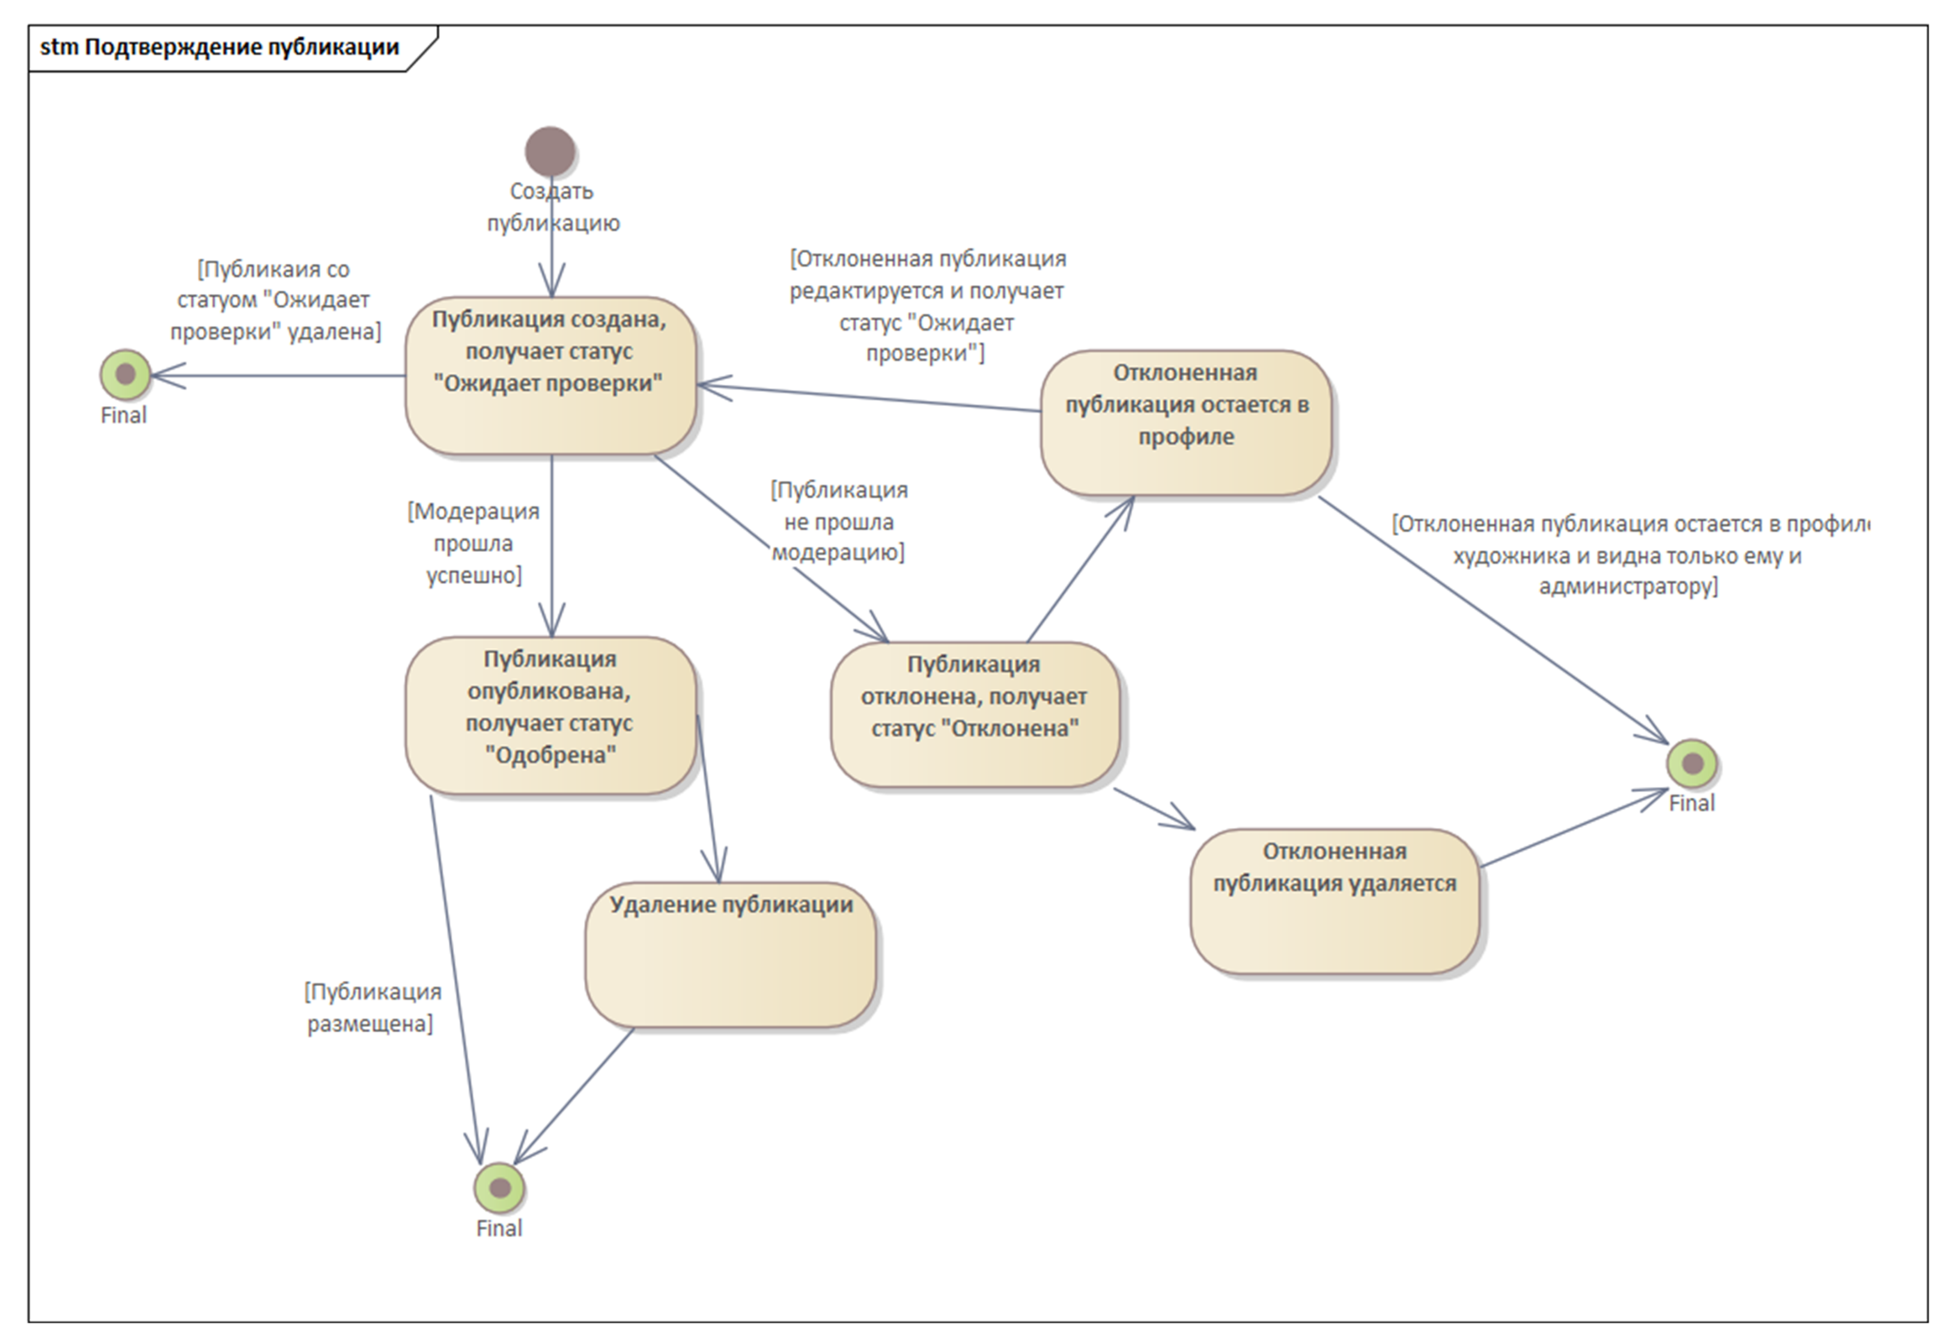
Диаграмма состояний

Slide 8
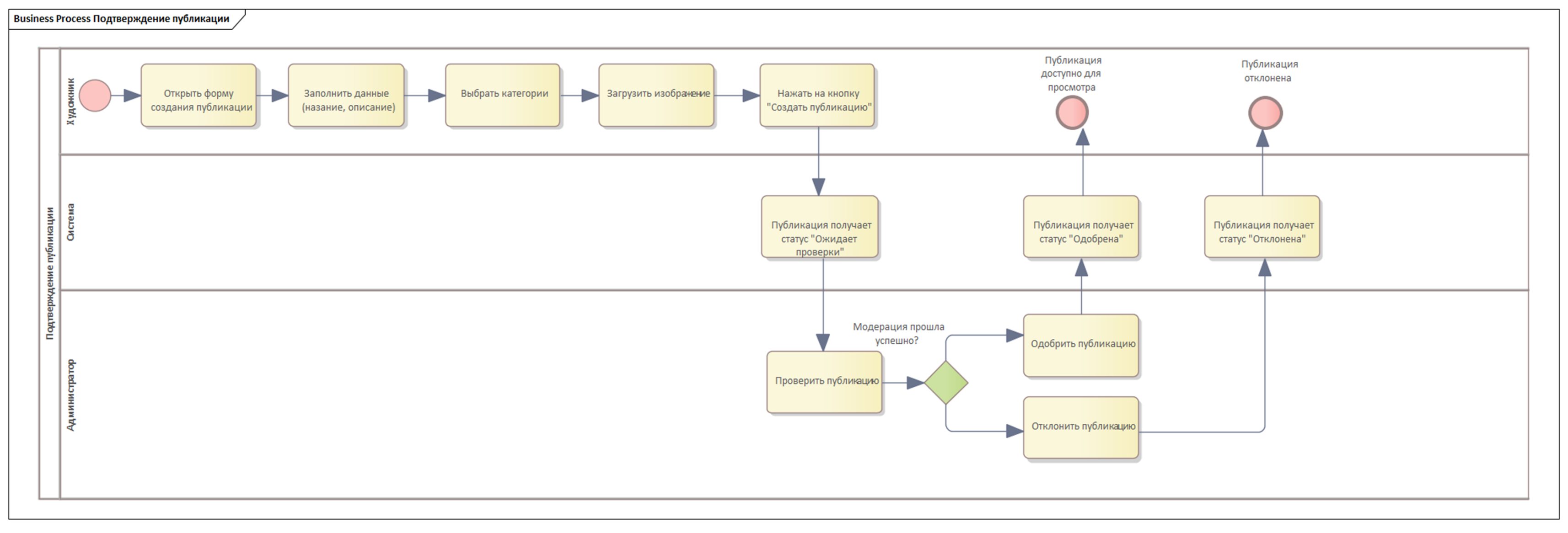
Диаграмма BPMN

Slide 9
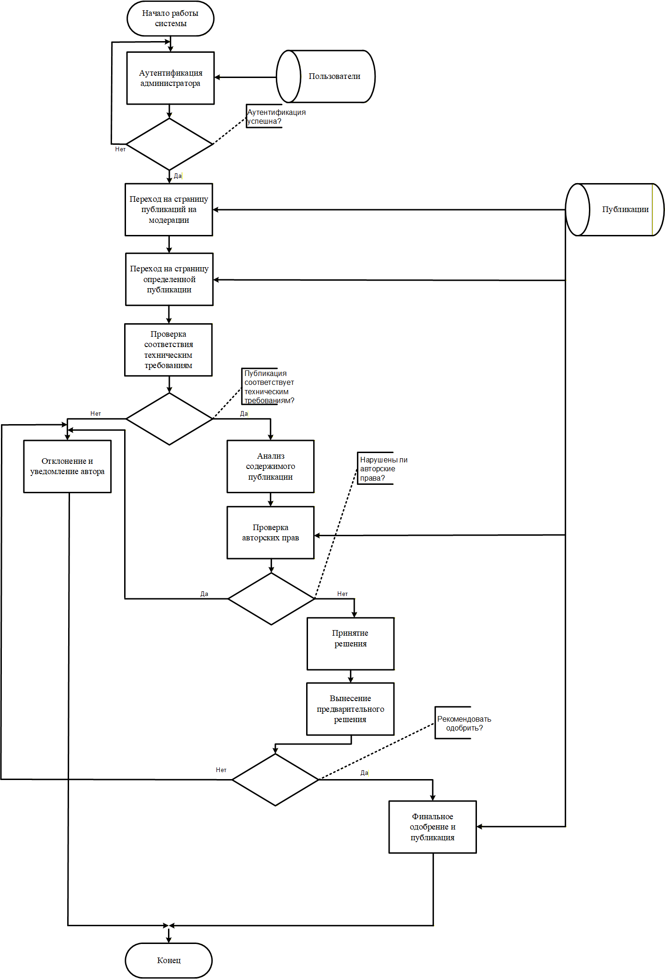
Схема взаимодействия программ

Slide 10

Логотип приложения

Slide 11
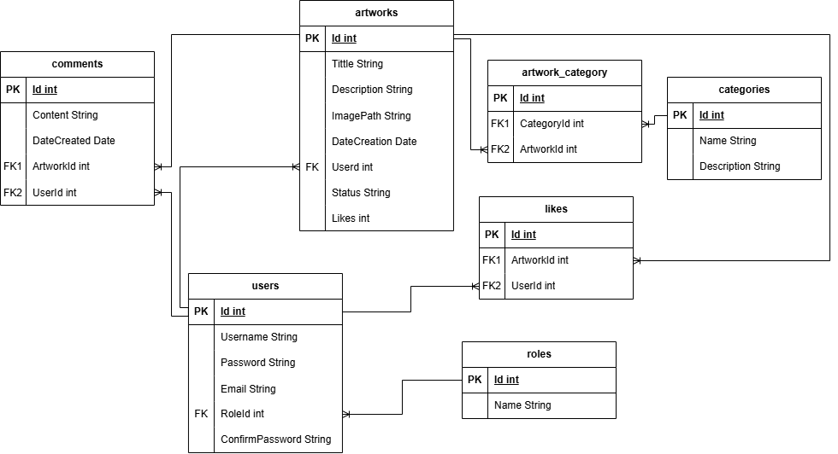
ER-Диаграмма

Slide 12
Спецификация API
ID | Наименование бизнес-операции |  |  |  | Описание
1 | Получить категорию по ID |  |  |  | Возвращает информацию о категории по её идентификатору.
ОПИСАНИЕ ЗАПРОСА
Название метода |  | Тип запроса |  | Endpoint
getCategory |  | GET |  | http://192.168.0.38:8080/vag/api/mobile/categories/{id}
ПРИМЕР
http://192.168.0.38:8080/vag/api/mobile/categories/3
ПАРАМЕТРЫ ЗАПРОСА
№ | Метка атрибута |  | Обязат. | Формат атрибута |  | Пример
1 | id |  | 1..1 | Идентификатор категории |  | 3
ТЕЛО ЗАПРОСА
—
ОПИСАНИЕ ОТВЕТА
№ | Метка атрибута |  | Обязат. | Формат атрибута |  | Пример
1 | success |  | 1..1 | Флаг успешности операции |  | true
2 | category |  | 1..1 | Объект категории
2.1 | category.id |  | 1..1 | Идентификатор категории |  | 3
2.2 | category.name |  | 1..1 | Название категории |  | "Живопись"
2.3 | category.description |  | 0..1 | Описание категории |  | "Классическая живопись"
2.4 | category.approvedArtworksCount |  | 1..1 | Количество одобренных работ |  | 25

Slide 13
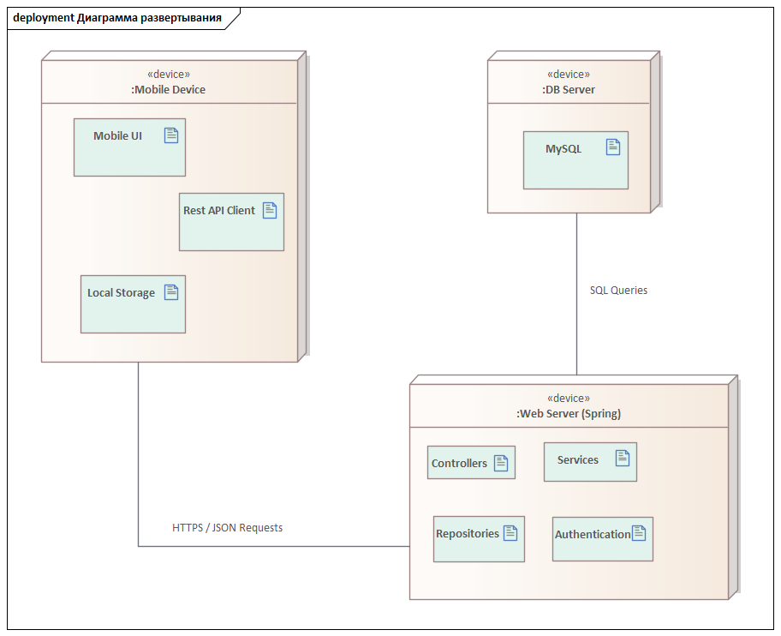
Диаграмма развёртывания

Slide 14
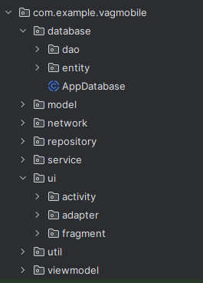
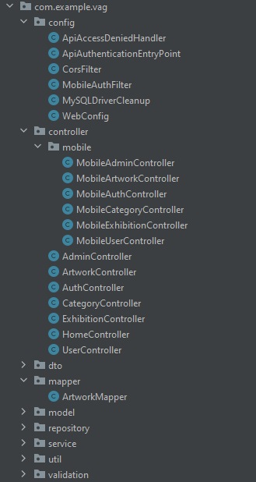
Структура приложения
Структура мобильного приложения
Структура сервера

Slide 15
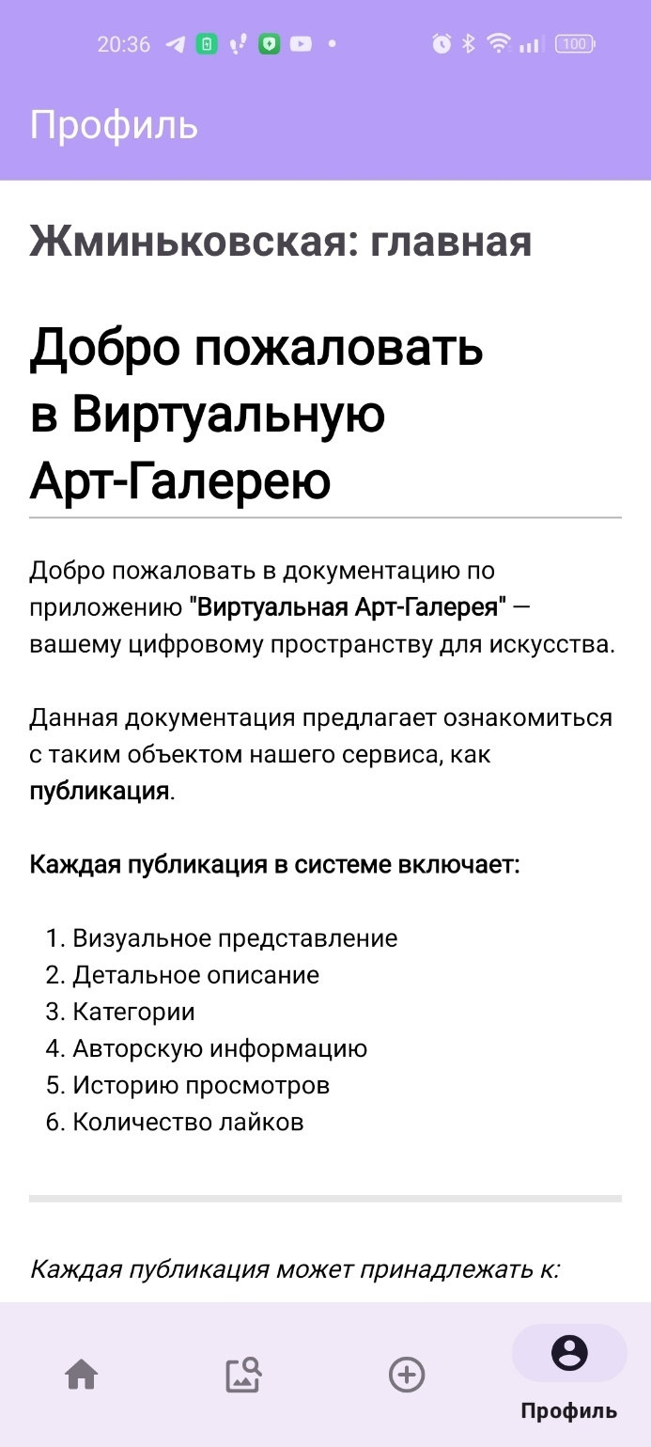
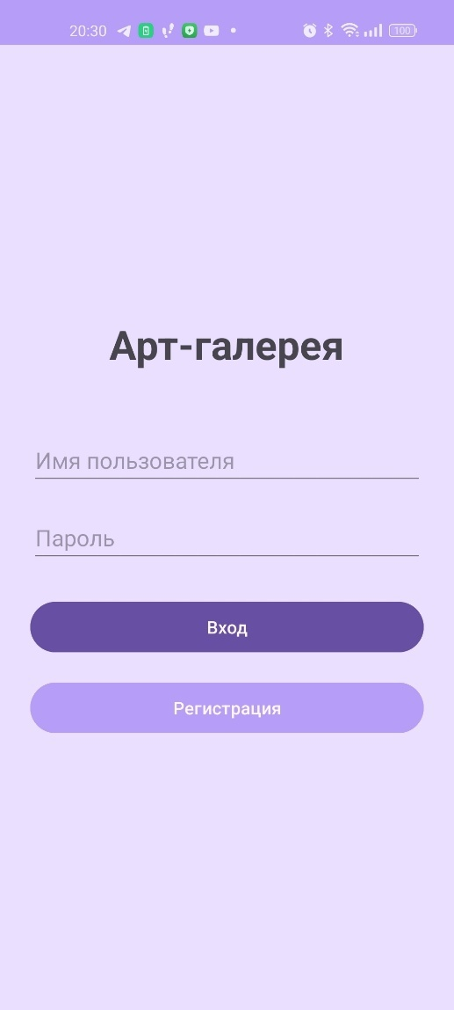
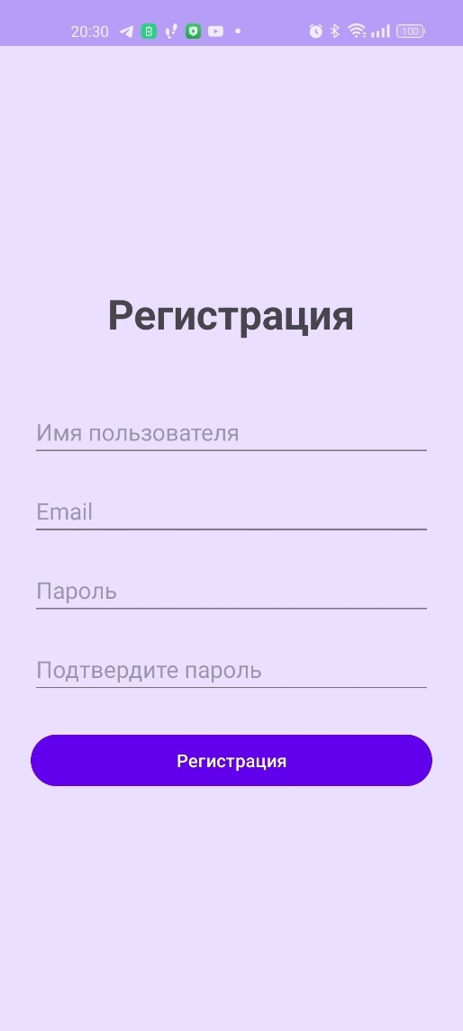
Страницы приложения
Документация
Авторизация
Регистрация

Slide 16
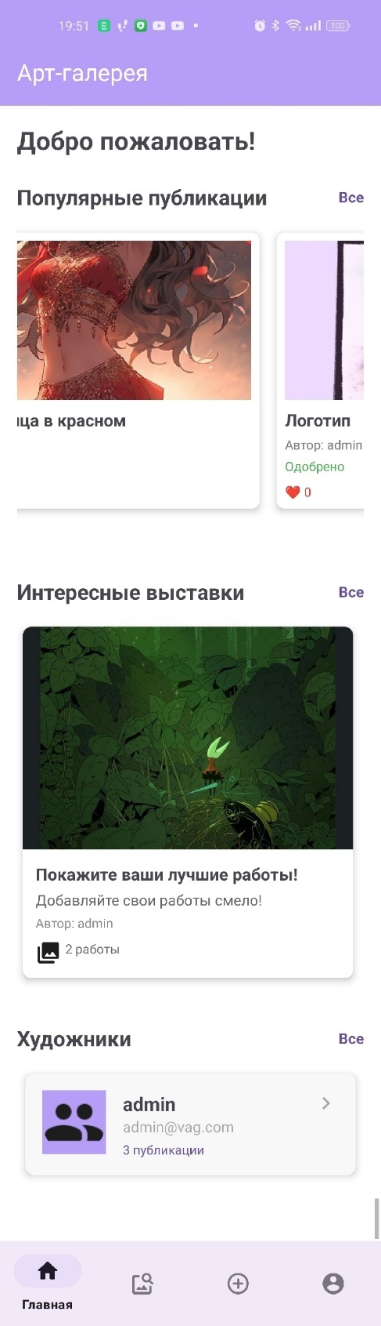
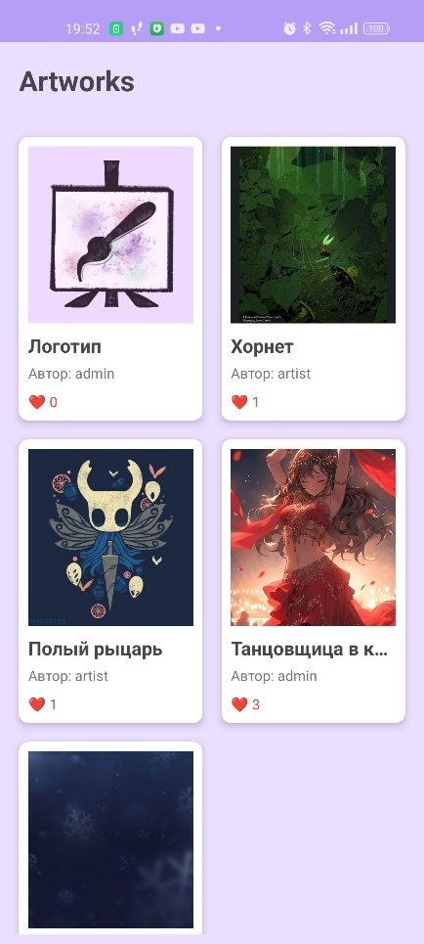
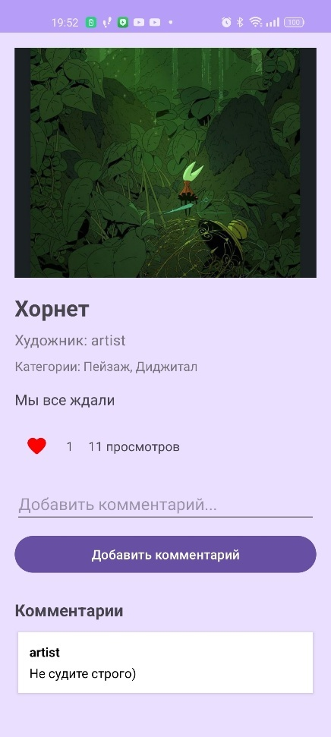
Страницы приложения
Главная страница
Страница с публикациями

Slide 17
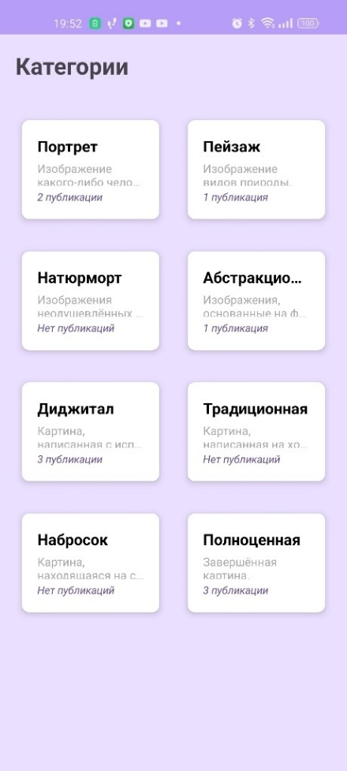
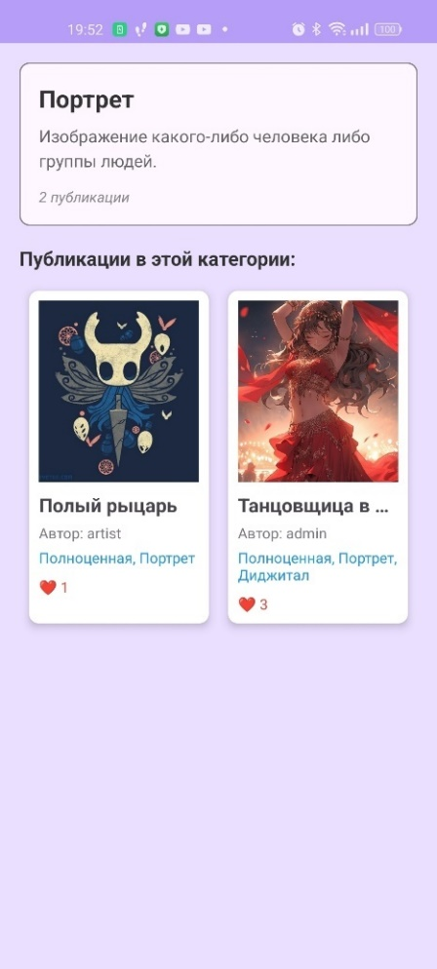
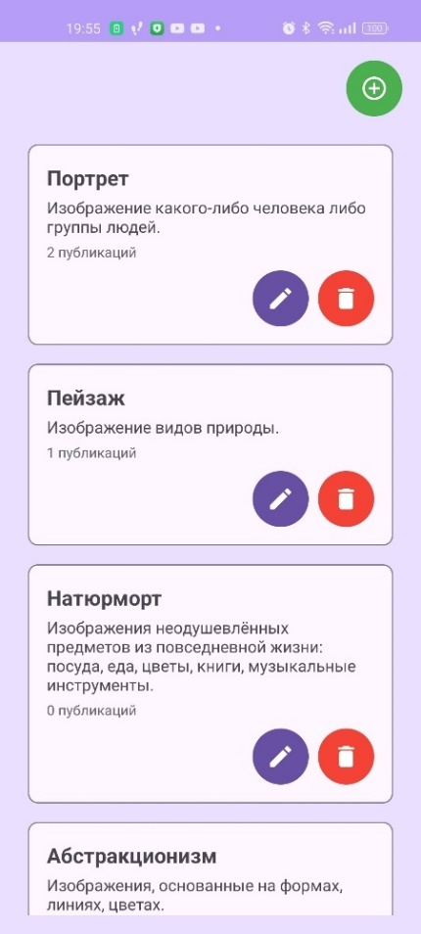
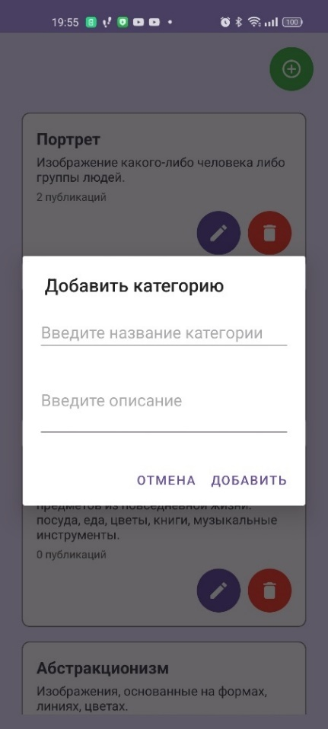
Страницы приложения
Общедоступные списки категорий
Управление категориями

Slide 18
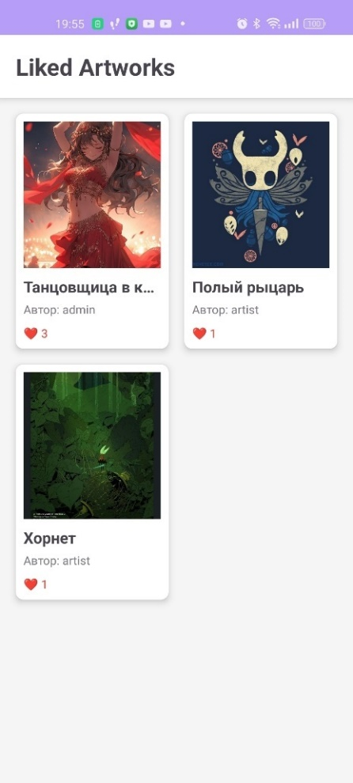
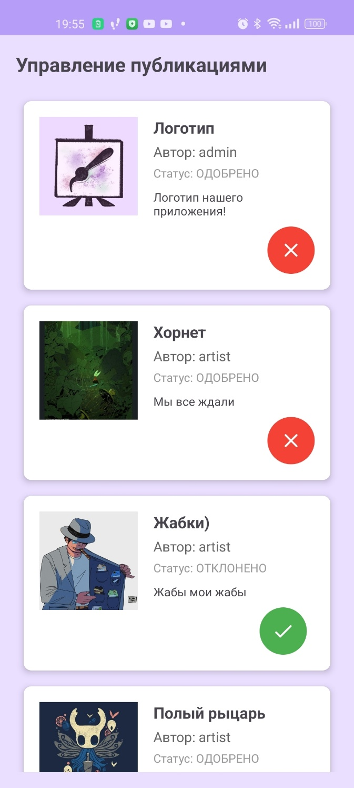
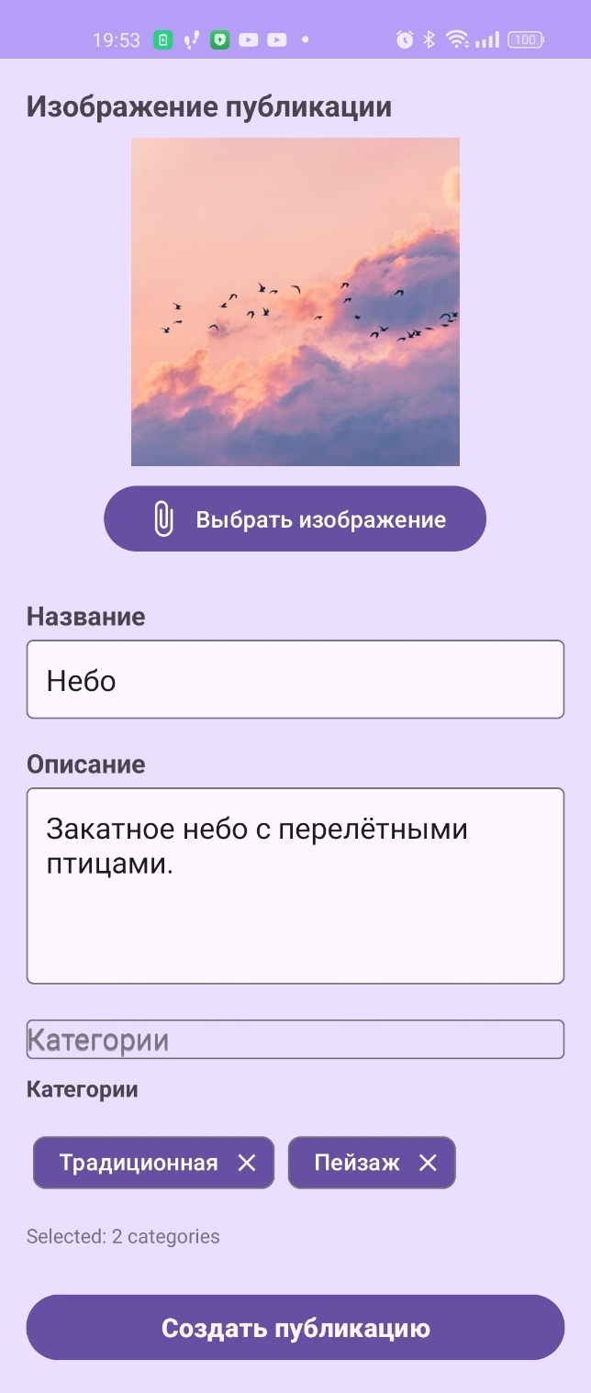
Страницы приложения
Понравившиеся работы
Управление публикациями
Создание публикации

Slide 19
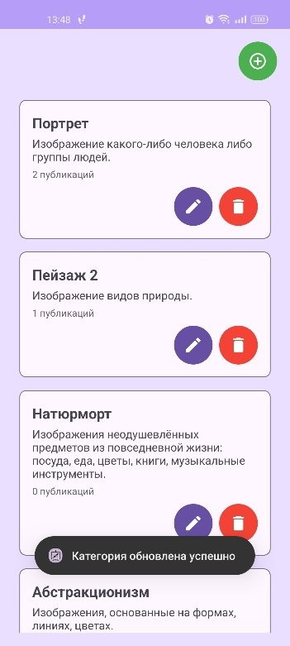
Тестирование
Название тест кейса: | Редактировать категорию
Начальное условие: | Сервер запущен, авторизация от имени администратора
Последовательность действий: | 1) Перейти в профиль пользователя 2) Перейти в настройки профиля 3) В админ-панели выбрать «Управление категориями» 4) Выбрать нужную категорию («Пейзаж») и изменить название («Пейзаж 2») 5) Сохранить изменения
Ожидаемый результат тест кейса: | Категория изменила название, получено уведомление об изменениях
Реальный результат тест кейса: | Результат соответствует ожиданиям

Slide 20
Заключение
В рамках выполнения курсового проекта было реализовано мобильное приложение информационной системы «Виртуальная арт-галерея», модуль «Администрирование». Разработка данного модуля позволила создать функциональный инструмент для управления и модерацией публикациями, взаимодействия с художниками и посетителями, а также управление категориями.
Созданное приложение обеспечивает удобный доступ пользователей к публикациям и их категориям, расширяет возможности художников для продвижения их работ, а также предоставляет администраторам мощный инструмент для управления.
Данный проект демонстрирует, что виртуальные арт-галереи становятся эффективным решением для популяризации искусства в условиях цифровизации. Разработанная система не только решает практические задачи управления контентом, но и способствует созданию уникального пользовательского опыта, что делает ее актуальной и перспективной для дальнейшего развития.

Slide 21
Спасибо за внимание

